Slide 1
КЗ “Зідьківська ЗОШ I-III ступенів ім. Г.І .Ковтуна ,
Зміївської районної ради Харківської області
Всеукраїнський місячник шкільних бібліотек
“ Шкільна бібліотека та
екологічна просвіта учнів ”
Мішиної Тетяни Михайлівни
2020

Slide 2
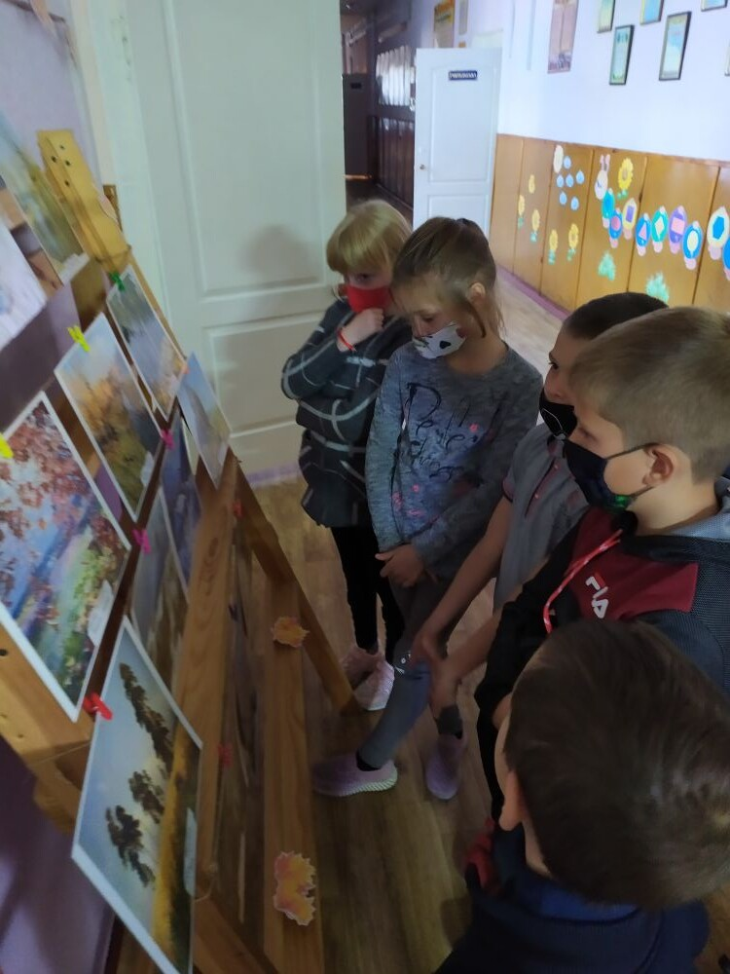
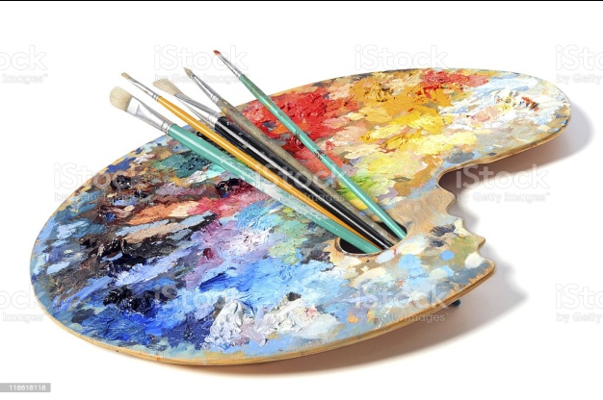
Експозиція ” Природа очима художника ”

Slide 3
Екологічна вікторина “ Про гриби нічого не знаєш,що ж у лісі ти шукаєш ”

Slide 4
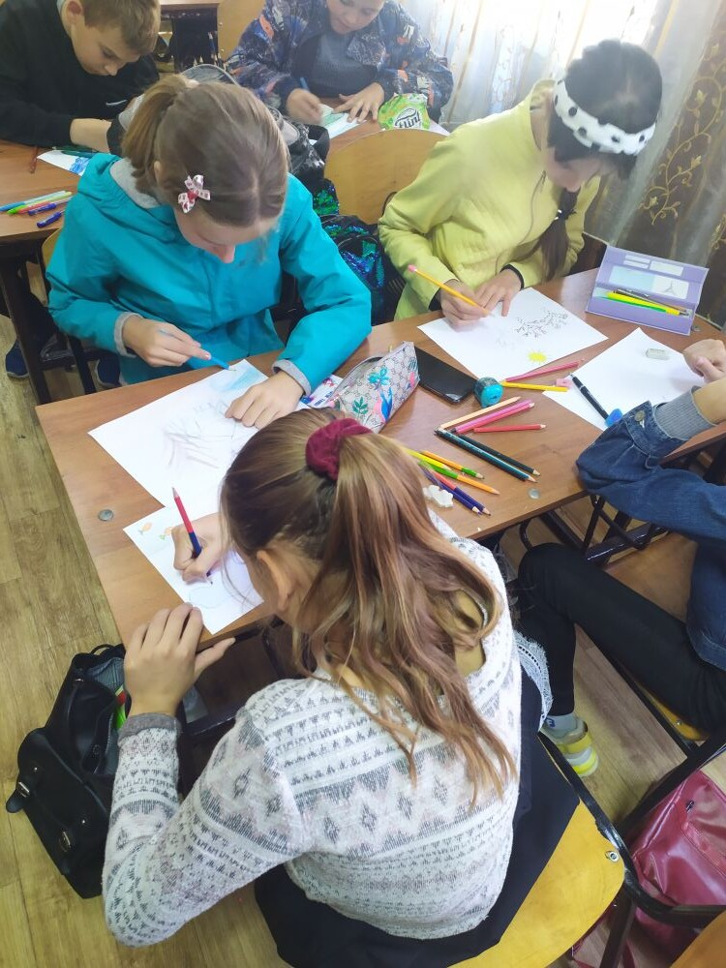
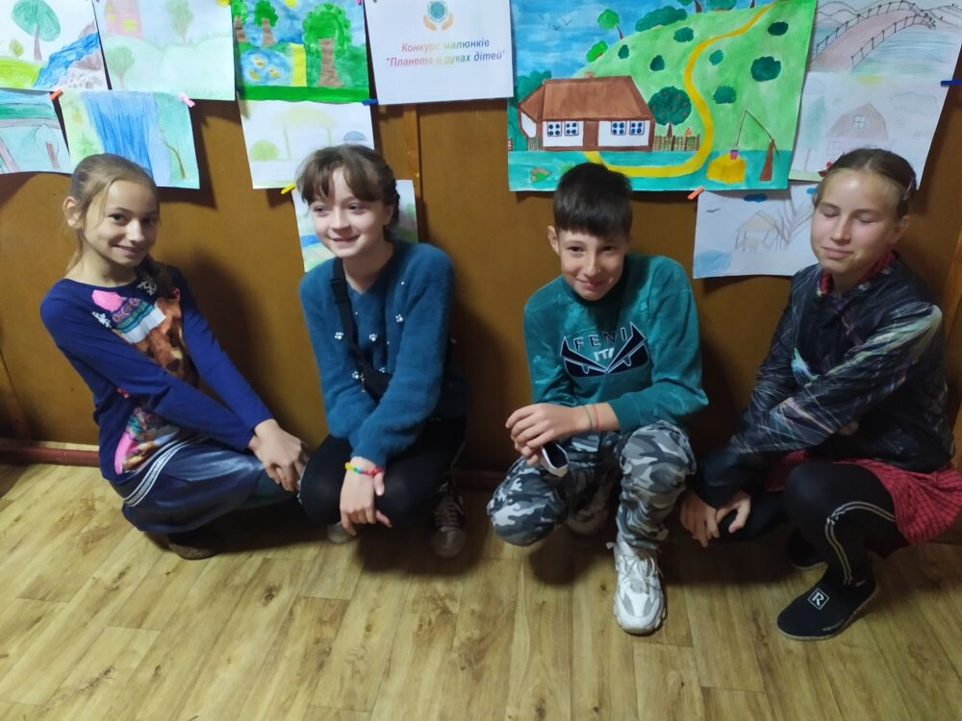
Конкурс малюнків « Планета в руках дітей»

Slide 5
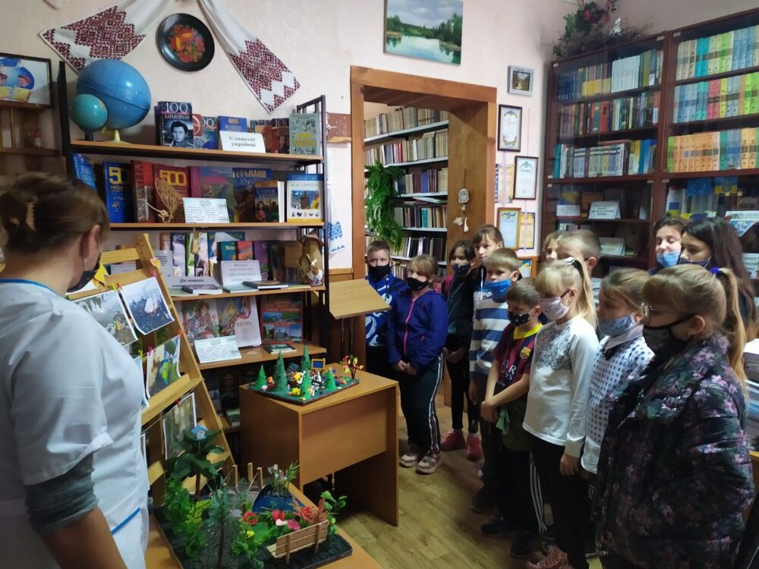
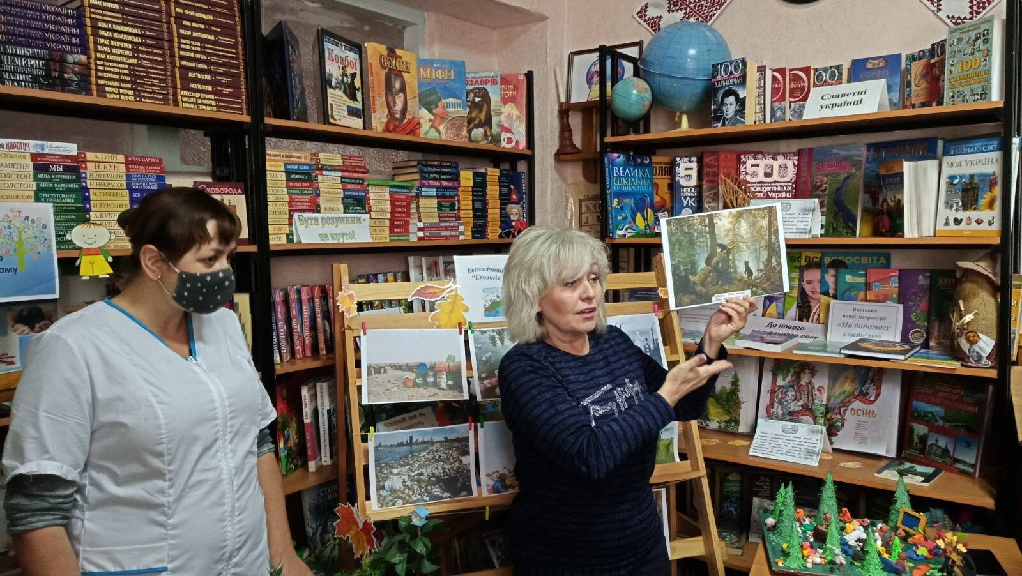
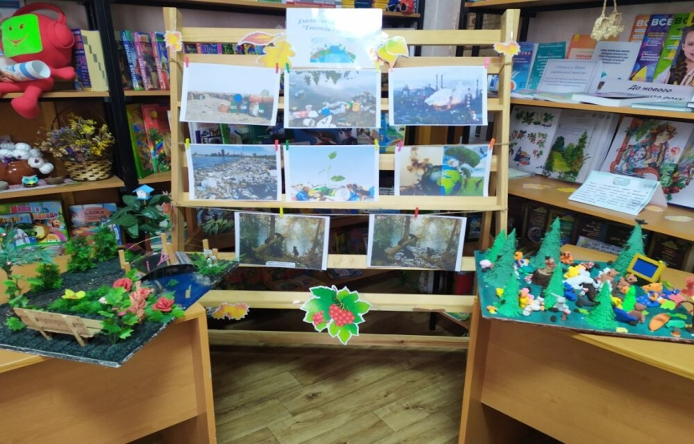
Екологічний брейн – ринг “ Екологія і здоров’я ”

Slide 6
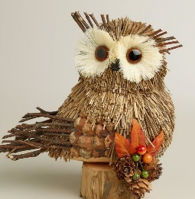
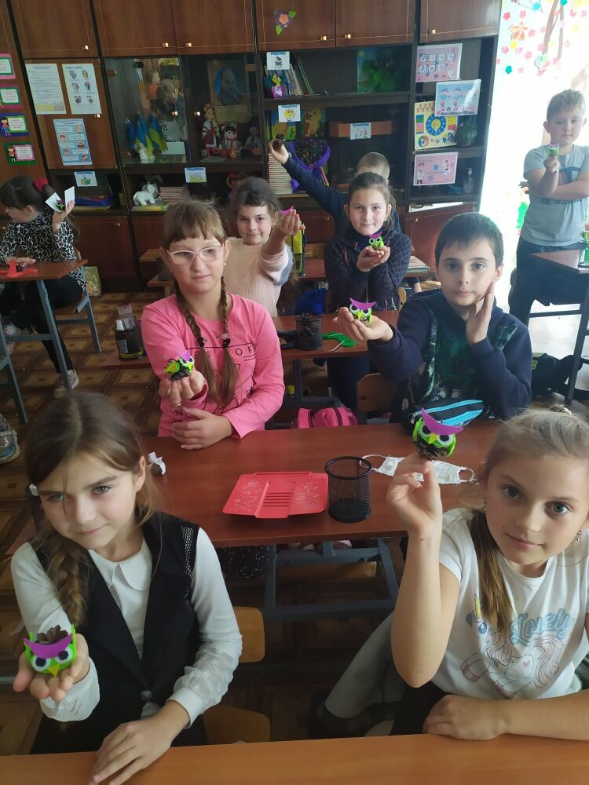
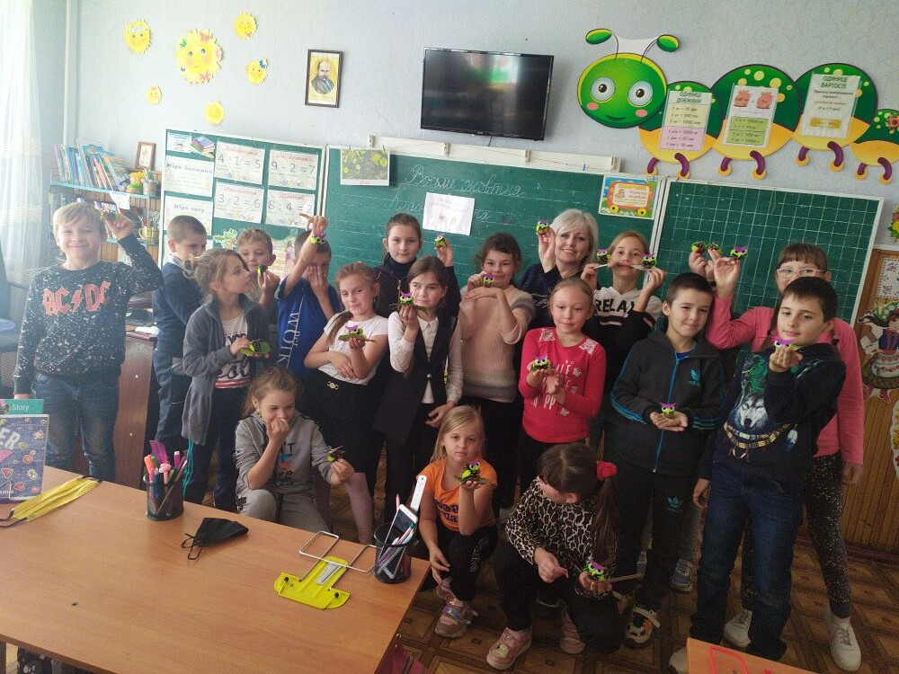
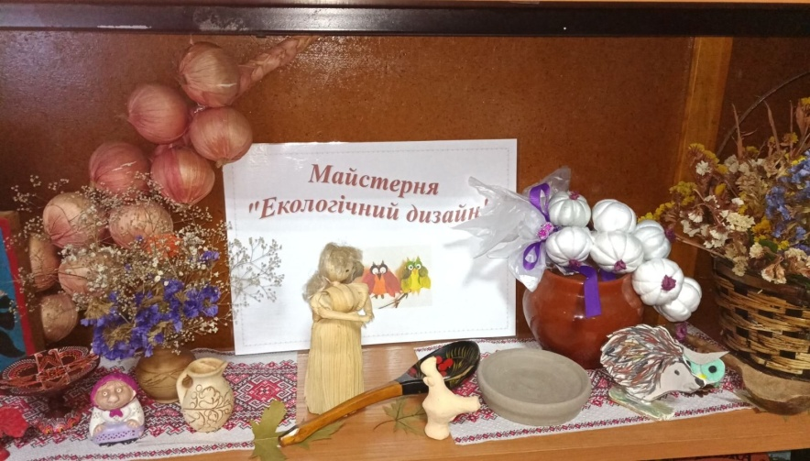
День бібліотворчості ( робота екомайстерні)

Slide 7
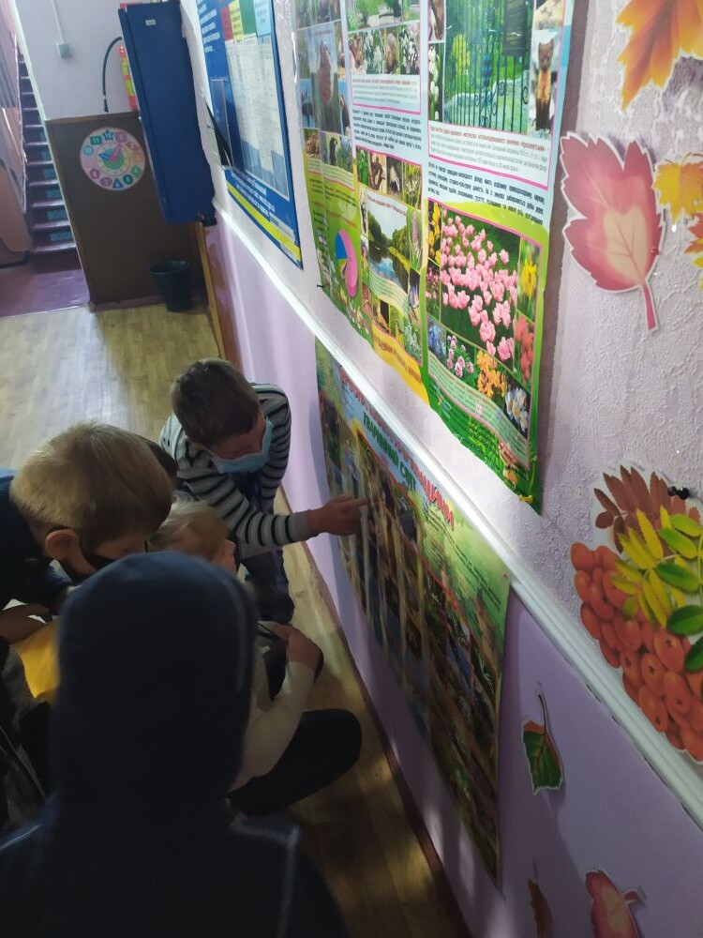
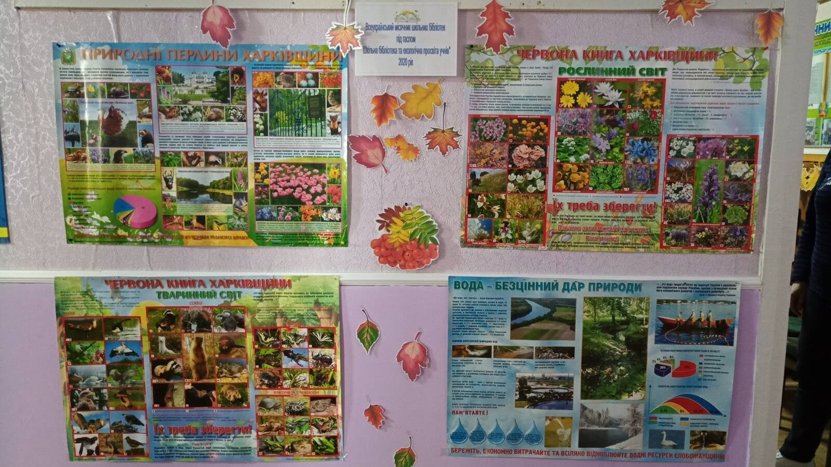
Екологічна подорож “ За сторінками Червоної книги ”

Slide 8
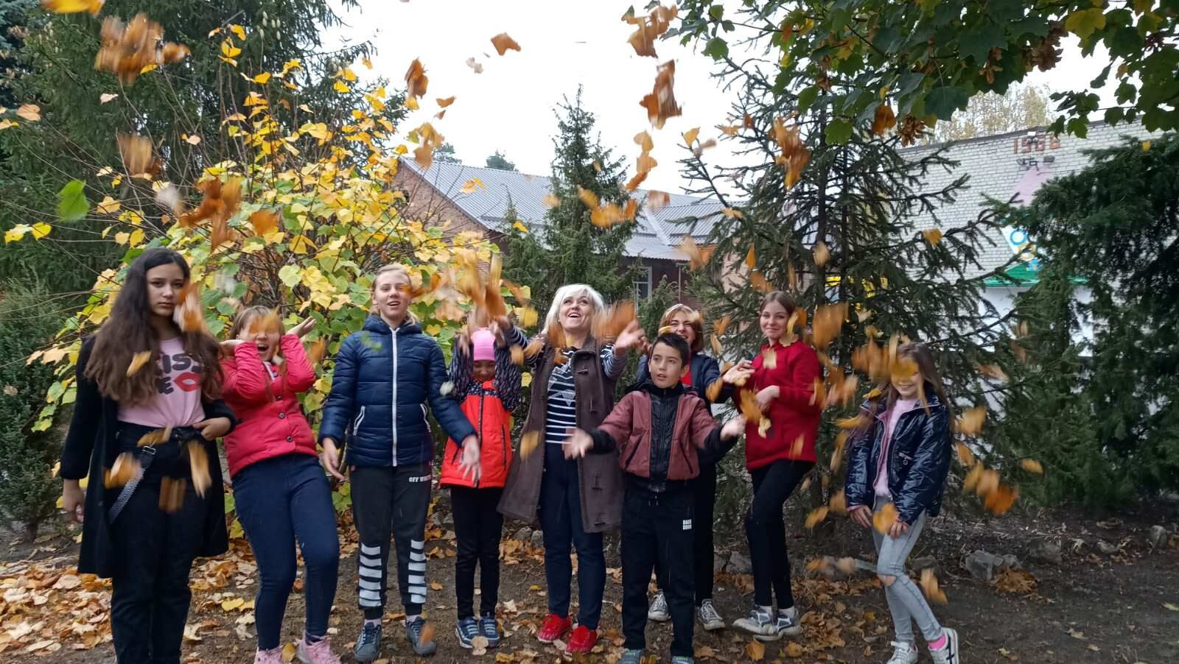
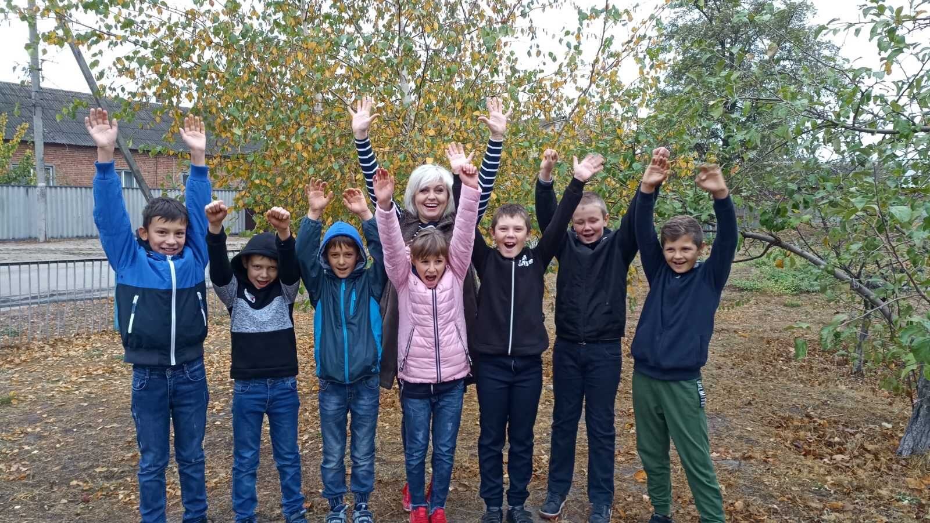
Екологічна година “ Екологія. Природа . Я.”

